Slide 1

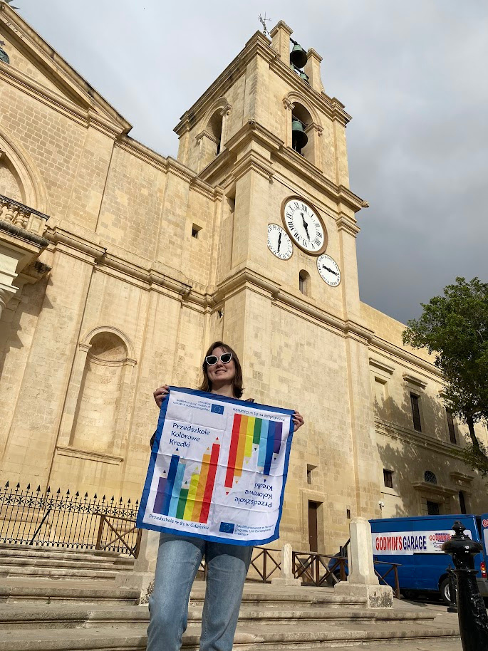
Malta 2024
ERASMUS +

Slide 2

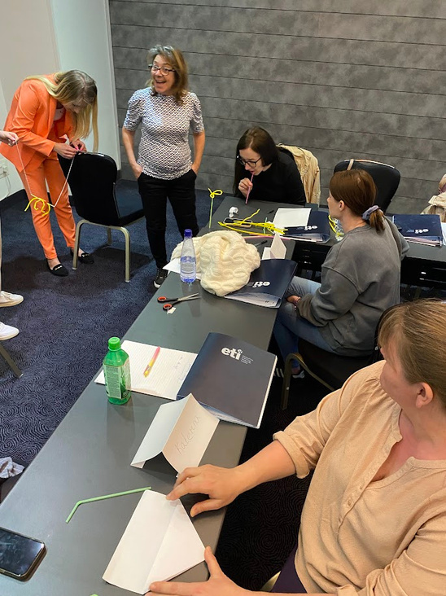
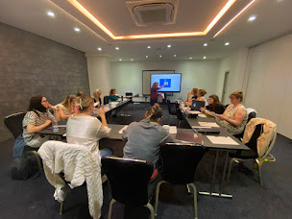

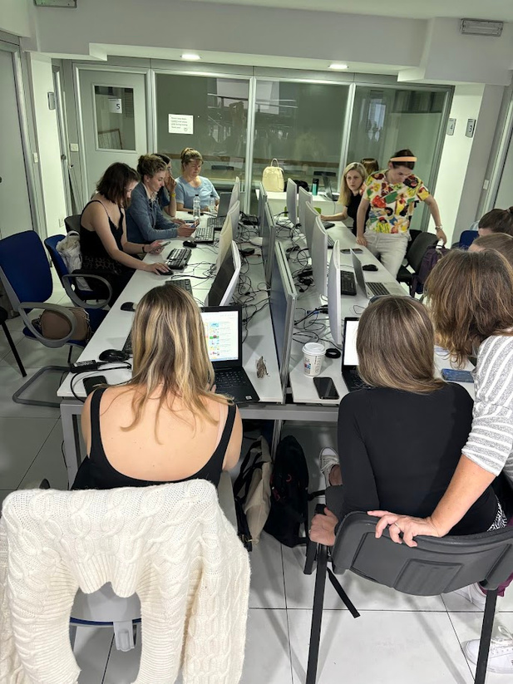

KURS
The Kindergarten Carousel
Podczas kursu metodycznego The Kindergartner Carousel nawiązałam nowe znajomości, dzięki którym dowiedziałam się jak wygląda system edukacji w innych krajach europejskich takich jak Dania, Malta, Czechy, Węgry czy Turcja.
W trakcie zajęć miałyśmy okazje żeby wymienić się doświadczeniami, sposobami pracy w nauczaniu języka angielskiego.

Slide 3

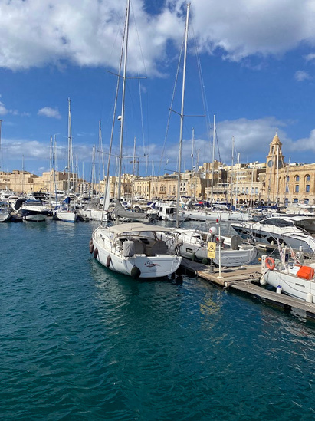
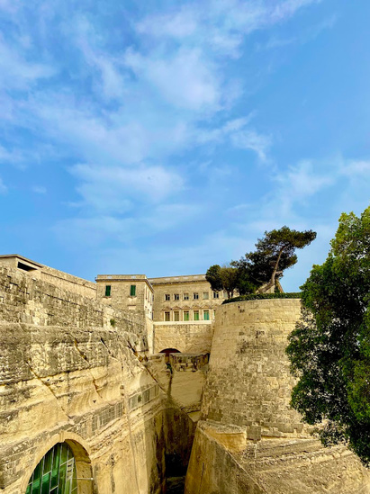
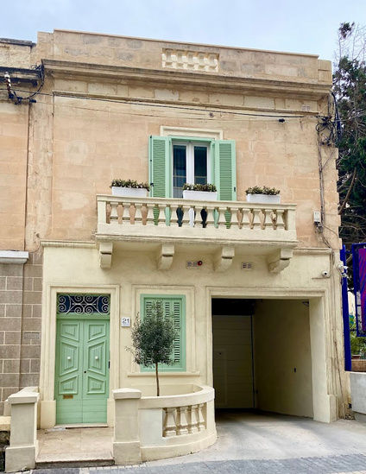
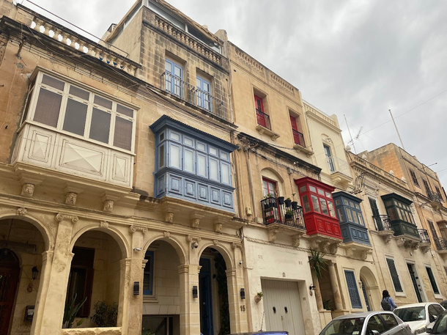
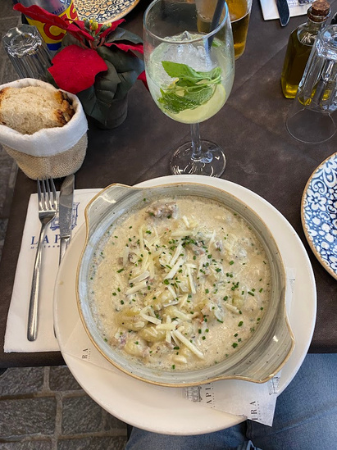
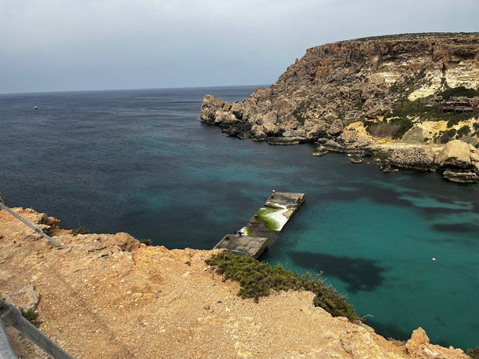
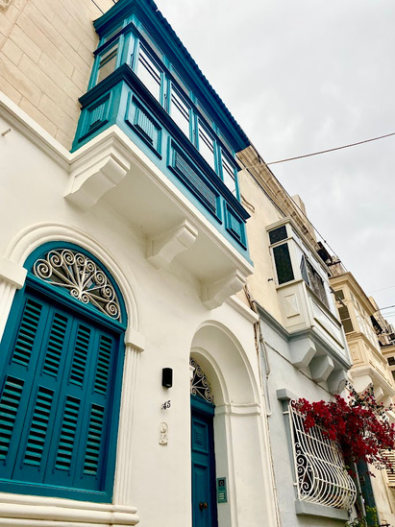
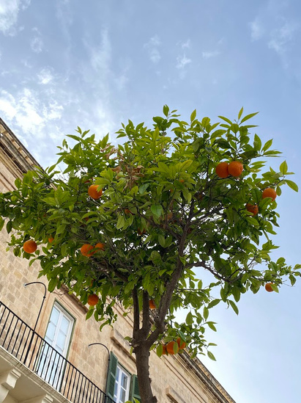
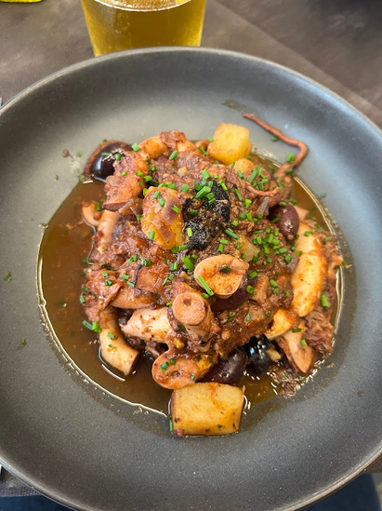
MALTA
ZWIEDZANIE WYSPY
W trakcie trwania kursu miałam, również możliwość poznać Maltę, jej tradycje, architekturę i tradycyjną kuchnię.

Slide 4



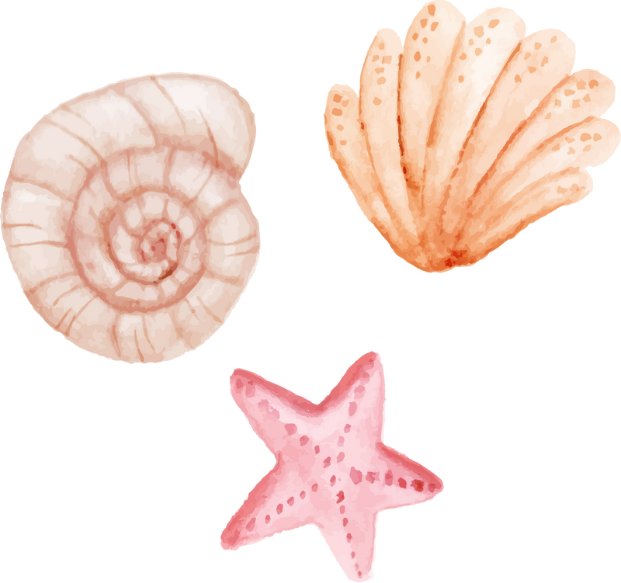

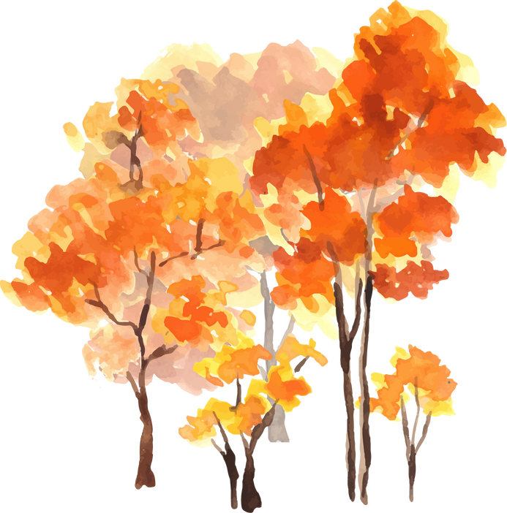

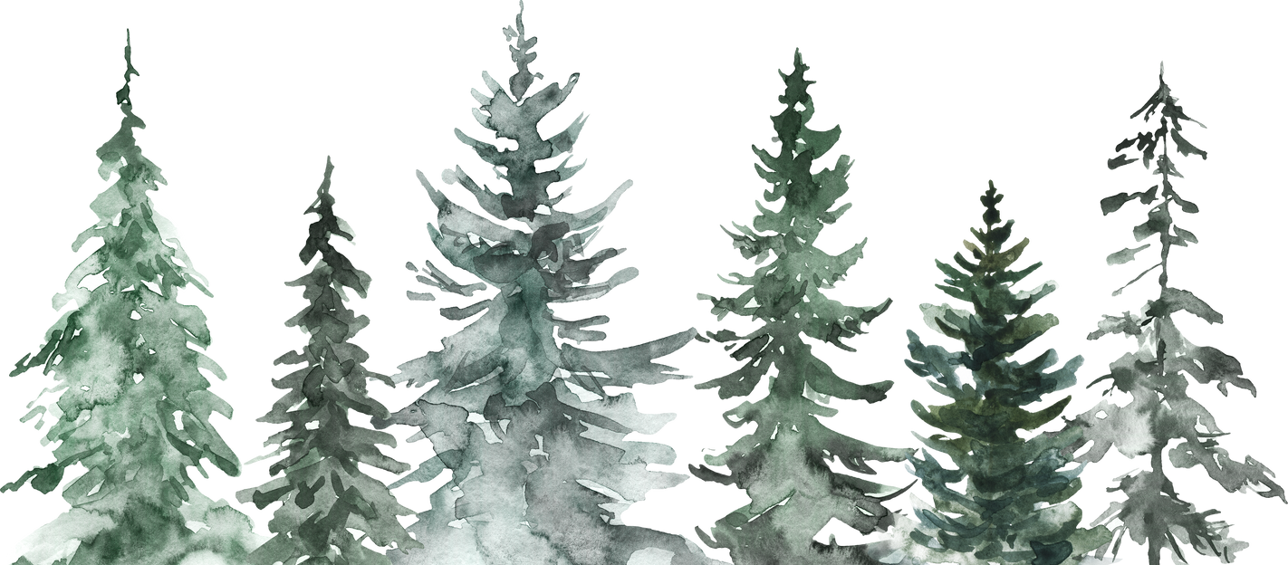
REZULTATY
Dzięki kursowi podjęłam się napisania programu własnego z języka angielskiego “Seasons in English” dla dzieci 5letnich na rok szkolny 2024/2025.
Znajdują się w nim metody oraz zabawy, które zaczerpnęłam z kursu lub od innych uczestników.
Dzieci uczą się piosenek w języku angielskim, wspólnie przeprowadzamy eksperymenty oraz obserwacje przyrodnicze.

Slide 5

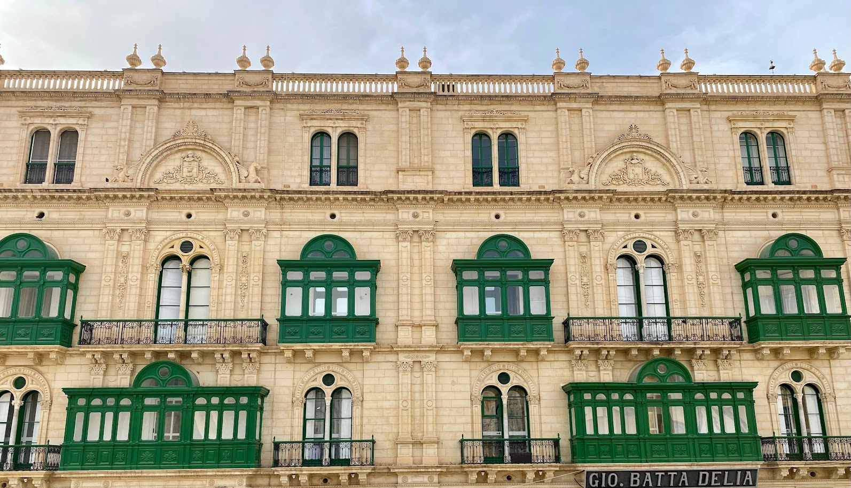

UCZESTNIK KURSU:
PAULA GRABOWSKA
Malta 2024

